Slide 1
Художественная культура Индии
Проект по мировой художественной культуре
Автор: Щукина Н.В.
Малова Ю.С.

Slide 2
Мозговой штурм
Каково население по национальному составу?
Столица
Традиционная одежда
Индия
Культурные памятники(привести пару примеров)
Какая религия является основной?
Географическое положение
Основной язык

Slide 3
Вопросы на засыпку:
Какой климат преобладает на территории Индии?
Какие религии исповедуются в Индии?
Какое животное является священным?
Какие легенды ходят о величайшем сооружении Тадж-Махал?
Что важного находится в ступе?

Slide 4
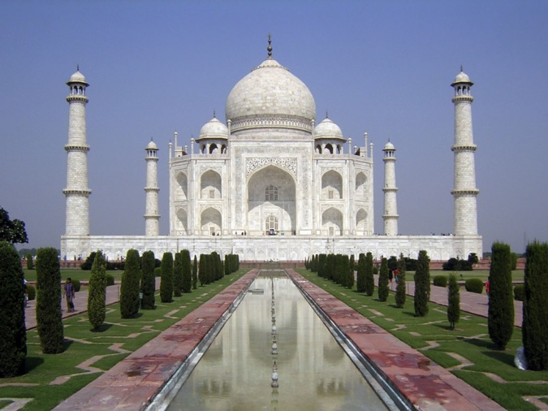
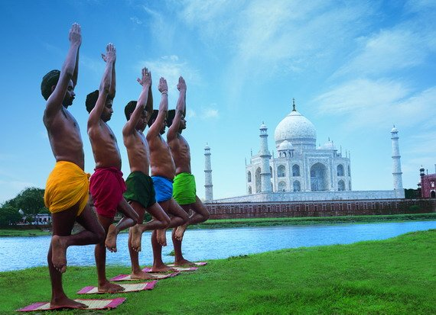
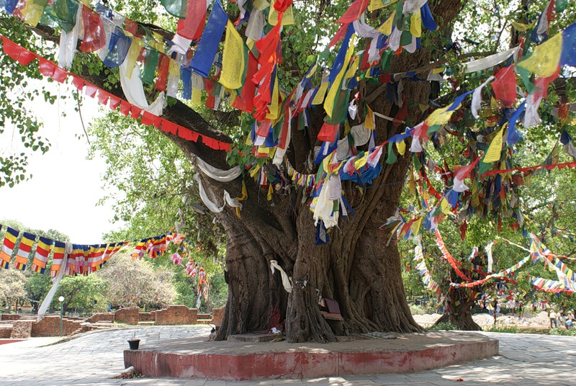
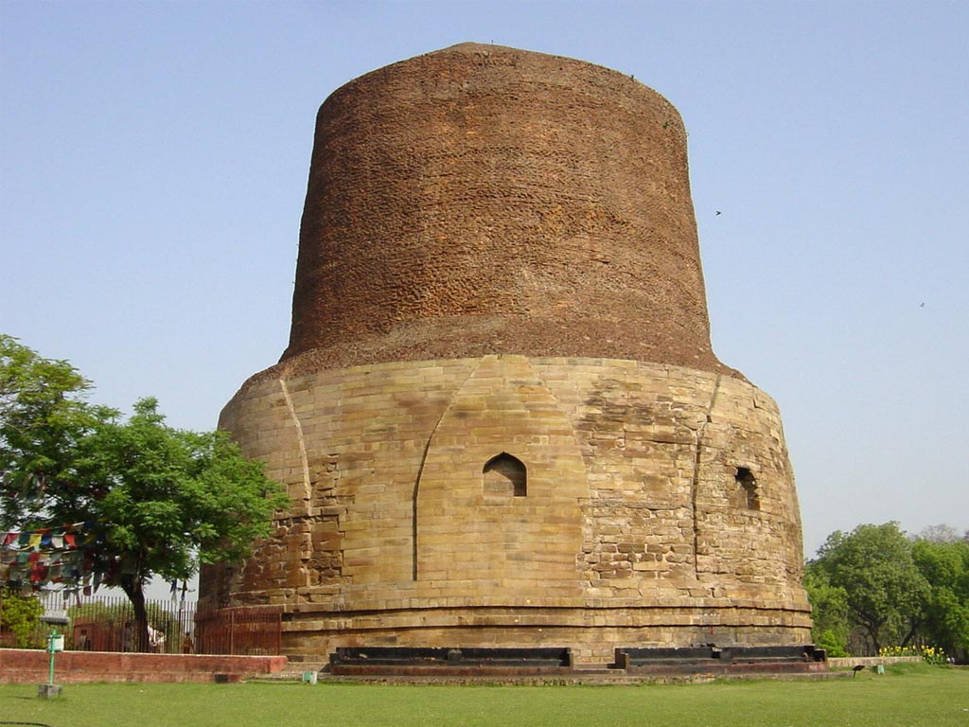
Что изображено на фото?

Slide 5
На какие вопросы мы будем искать ответы:
Индуизм как стержень художественной культуры Индии.
Эпос “Махабхарата” и “Рамаяна”.
Индуистский храм - архитектурный аналог мистического жертвоприношения и аскетического подвижничества (храм Кандарья Махадева в Кхаджурахо).
Роль скульптуры (техника “набухающая форма”) во внешнем декоре индуистского храма.
Буддийская ступа в Санчи - модель Вселенной Древней Индии.
Каменный рельеф как летопись жизни и деяний Будды.
Фресковые циклы пещерных храмов Аджанты - энциклопедия индийской жизни.
Тадж-Махал- образец индо-мусульманской эстетики.
Индийская миниатюра - утонченный сплав индо-мусульманского стиля.

Slide 6
Разделимся на группы
№, название группы | Проблемный вопрос
1. Художники | На чем основываются традиции индийской живописи?
2. Архитекторы | Какова роль религии в индийской архитектуре?
3. Декораторы | Какой смысл вкладывает в себя наружное убранство индусских храмов?
4. Литераторы | Литературный вклад Индии в развитие мировой художественной культуры?

Slide 7
Формы представления результата:
Презентация
Публикации
Вики-статьи
Блоги
Сайты
и т.д.

Slide 8
Этапы работы над проектом:
Продолжительность проекта 4 недели.
1 неделя – определение цели и задач исследования, разработка плана исследования, подбор ресурсов по теме исследования;
2-3 неделя – самостоятельная работа в группах, рефлексия в блоге проекта, самооценка работы;
4 неделя – оформление результатов исследований, презентация результатов на итоговой конференции, рефлексия.

Slide 9
